Slide 1

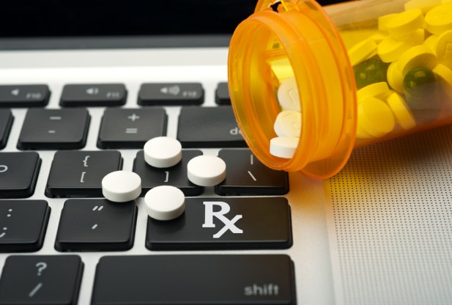
התמכרות ושימוש באלכוהול ובסמים בראי הרשתות החברתיות
ניר ויטנברג

Slide 2
תכני הסדנה
1. התמכרות לרשת – האם אכן ממדיה מדאיגים ?
2. הרשתות החברתיות כמרחב המאפשר למטפלים
היכרות עם התופעה והחוויה מנקודת הראות של
הצעירים.
3. התפקיד השלילי של המדיה והרשתות החברתיות
בהרחבת השימוש באלכוהול ובסמים.

Slide 3
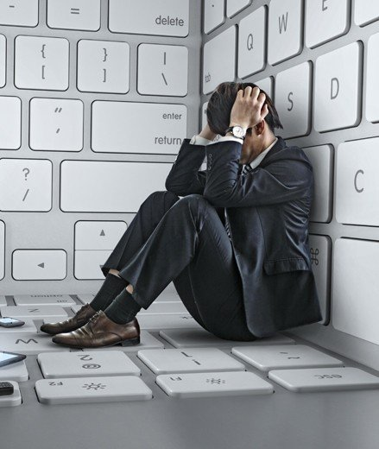
התמכרות לרשת

Slide 4
השינויים בתסמינים ובשכיחות ההתמכרות לפי ה - D.S.M 5
בשונה מה-DSM4 , ב-DSM5 התמכרות להימורים נכללת יחד עם התמכרות לחומרים אחרים, תחת אבחנה כוללת הנקראת "הפרעת שימוש בחומר".

Slide 5

התמכרות לרשת
ב- D.S.M 5 נוספה אבחנה קלינית, הדורשת המשך חקירה מדעית, כאבחנה ספציפית: "Internet Gaming Disorder".
מחלוקת בין החוקרים האם להתייחס להפרעה של שימוש כללי ברשת, או לפעולות פוטנציאליות להתמכרות המתבצעות ברשת (כגון הימורים, קניות, ופורנוגרפיה).

Slide 6
התמכרות למשחקי רשת D.S.M
חמישה מתוך תשעה קריטריונים למשך שנה אחת לפחות:
1. עיסוק אינטנסיבי ובולט במשחקים באינטרנט.
2. תסמיני גמילה כאשר הגישה למשחקי רשת נלקחים.
3. צורך לבלות כמות הולכת וגדלה של זמן במשחק רשת.
4. ניסיונות כולשים לשלוט או להגביל את השימוש.
5. אובדן העניין בתחביבים קודמים.
6. המשך השימוש חרף הידיעה על הבעיה.
7. מרמה את בני המשפחה ו/או המטפלים.
8. שימוש במשחקי רשת כבריחה ממצב רוח רע.
9. סכנה או פגיעה מהותית במערכת יחסים, בעבודה או בתחום האקדמי.

Slide 7

הגורמים שמאיצים התמכרות לרשת
הרשת עונה על הצורך שלנו באינטראקציה בין אישית ובתשומת לב.

Slide 8
הגורמים שמאיצים התמכרות לרשת
מקסם הרשת מאפשר לאדם להתנתק מסביבתו, לפצות על חסרים בעולמו הממשי וליצור "עולם אידיאלי" מדומיין.
Notes:
בניגוד לסוגי התמכרויות אחרים, הסביבה המקוונת מהווה חלק מהשגרה הנורמטיבית של מרבית האוכלוסייה.
האנונימיות, טשטוש הגבולות, הסרת העכבות, היכולת להיות במרחב במסגרתו המאפיינים החיצוניים שלנו (כמעט) חסרי משמעות, תורמים להתנהגות משוחררת, חופשית ואמתית יותר, שלכאורה משקפת את מי שאנו באמת – בדרכים שלא התאפשרו לנו בעולם הפיזי. החוויה הזו כשלעצמה יכולה להיות ממכרת.

Slide 9
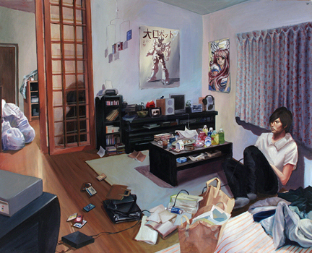
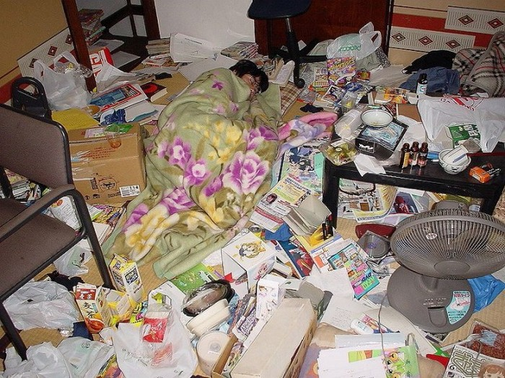
היקיקומורי Kikikomori

Slide 10
התמכרות למשחקי רשת
מחקרים מראים כי כאשר אנשים אלו שקועים במשחקי רשת, מסלולים עצביים מסויימים במוחם מופעלים באותו אופן ישיר ואינטנסיבי כפי שמתרחש במוחם של מכורים לסמים. המשחקים מעוררים תגובה נוירולוגית המשפיעה על תחושות של הנאה ותגמול, והתוצאה לכך באופן הקיצוני, באה לידי ביטוי בהתנהגות מתמכרת.

Slide 11
הרשת כאמצעי להיכרות עם סוגי הסמים החדשים וחווית השימוש
הפצה של מידע, תיאורים וסרטונים על סמים חדשים שלא מופיעים ב"חוק הנגזרות": מלחי אמבט, דבק מגע, עישון קפה, עישון פנטניל וכיו"ב.

Slide 12
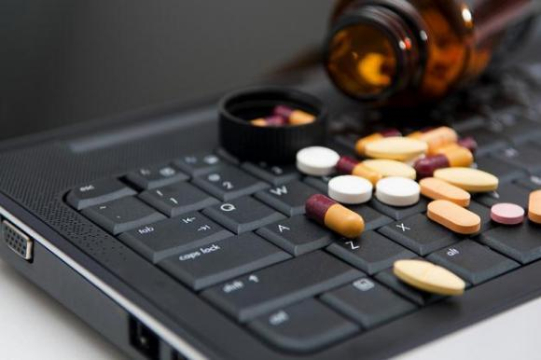
התפקיד השלילי של המדיה והרשתות החברתיות בהרחבת השימוש באלכוהול ובסמים.
Notes:
חיפוש מהיר ואקראי בגוגל מעלה כמות מידע עצומה של עצות ושיטות שונות ויצירתיות לשימוש בסמים.
הפצה של מידע, תיאורים וסרטונים על סמים חדשים שלא מופיעים ב"חוק הנגזרות": מלחי אמבט, דבק מגע, עישון קפה, עישון פנטניל וכיו"ב.

Slide 13

חשיפה לאלכוהול: הזמן קריטי
ראשית ההתבגרות (10-12) הוא שלב קריטי בעיצוב הרגלי צריכת האלכוהול, שיכול להשפיע על מועד צריכת האלכוהול בעתיד ואופייה (Bell, Kelley-Baker, Rider, & Ringwalt, 2005).
סקר בארה"ב (N=43,000) העלה כי צעירים הצורכים אלכוהול לפני גיל 14, יטו משמעותית לפתח תלות באלכוהול לאורך חייהם פי 5, לעומת צעירים שהחלו בגיל 21 ואילך Hingson, Heeren, Winter, 2006) ).

Slide 14
חשיפה לחומרים ממכרים במדיה
צריכת אלכוהול וסמים כפעולה של לחץ חברתי ורצון להשתייכות – מסר המנוצל בפרסומות ("יש מכבי יש חברים").
מסרים חיוביים אודות עישון ושתיית אלכוהול בערוצי התקשורת השונים, תורמים לירידה מתמדת בגיל ההתנסות הראשוני.

Slide 15
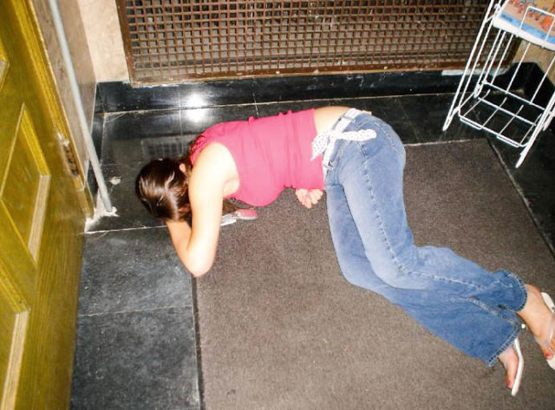
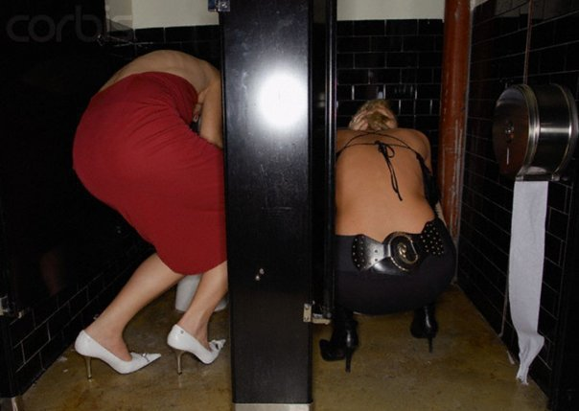
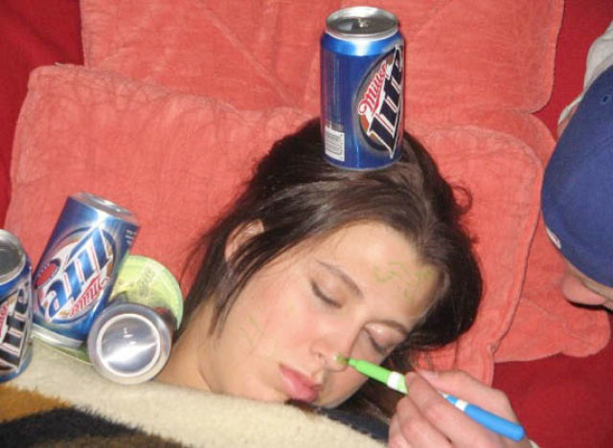
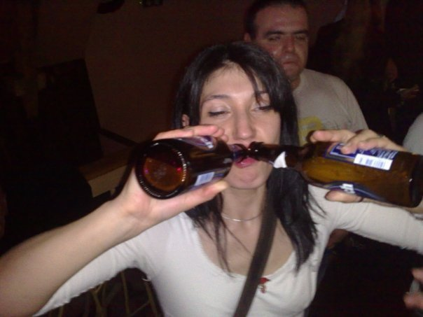
תמונות של נערות וצעירות שיכורות בפייסבוק

Slide 16
למידה בין אישית במדיה וברשתות החברתיות
באינטרנט מתפרסמים מעשי התנסות ושימוש ויש אתרים המספקים לגיטימציה למעשה ואף מעודדים את המהססים. תופעת ה'הדבקה' ברשת מתבצעת בקלות.
כוכבי בידור ו'ידוענים' מהווים מודל לחיקוי – דיווח בתקשורת על שימושם בסמים עלול להקנות תחושת לגיטימציה ולתרום ל'הדבקה'.
ליהיא גרינר: "כל כוכבי הילדים עושים סמים"
Notes:
ההתנסויות הללו מתועדות ברשת בפירוט רב ומעוררות סקרנות ורצון לחקות;
https://www.youtube.com/watch?v=vAetm6TPWkQ

Slide 17
בתי מרקחת וירטואליים – הפיצוציות של 2014?
איתור המידע אינו מצריך ידע מקדים או מיומנות טכנולוגית
מסחר מקוון של סמים: לאינטרנט תפקיד משמעותי בהפצה טרנס-אטלנטית ובהעלאת שיעורי הרכישה.
  חנויות מקוונות המציעות קנייה ומשלוח עד הבית.
  מידע והכוונה לאיתור של סמים בקהילה, שיטות גידול עצמי וחבירה לספקים ('דילרים') מקומיים.
Notes:
בשנים האחרונות ישנה מגמה כללית של פשיעה העוברת מהעולם הפיזי לעולם הסייבר.
"רשתות אפלות": דרכים שונות להבטחת האנונימיות, המקשות על האכיפה ומרחיקות את האדם ממשמעות הפעולה הפלילית ומקנות בעקיפין לגיטימציה (שכן הקונה אינו מזוהה).
מעגל הצרכנים גדל: אוכלוסייה נורמטיבית, צעירים וקטינים; צרכנים, שלא היו חשופים לסמים שנמכרו בצורות המסורתיות.

Slide 18
דרכים לסחר בסמים וצריכתו ברשת
הבחנה בין שני מצבי סחר סמים מקוון:
סחר בין מכרים
אתרים מסחריים: חנויות ברשת, רובן המכריע בחו"ל (שרת שנמצא בארץ זרה, אינו בסמכותה של משטרת ישראל).
כ-70% מבין 160 חבילות סמים הנתפסות במעברי הגבול, מוזמנות דרך האינטרנט בצורה גלויה ומזוהה, לקונים בודדים (לרבות זרעי קנביס, מבחנות של סם אונס וכיו"ב) )נתוני מטה הסמים במכס לשנת 2013(.

Slide 19
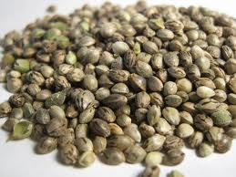
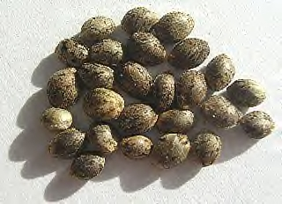
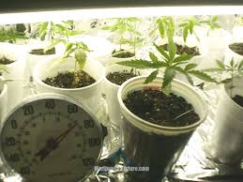
"הכל על גידול מריחואנה"
אתרי מידע לגידול מריחואנה, קנביס, חשיש ושאר ירקות...
לדוגמה: קהילת Isra.Grow
Notes:
.

Slide 20
'סטלנים': קהילות מקוונות
צורכי מידע: "אהלן, מישהו פה ניסה סלוויה?"
"עכשיו זה רשמי סירופ נגש שיעול מכיל סמים ובגלל זה הוא ממסטל"
טיפים והמלצות לבצע רכישה "חוקית" של מריחואנה: התחזות לזכאות לקבלת מריחואנה רפואית.
צרכי שיתוף והשתתפות
צורך בתמיכה רגשית: "אני כבר מסתובב עם כאב ראש מוזר כמה שעות, ממש דואג שזה לא מהחומר שלקחתי, לא יודע מה לעשות?
Notes:
בפורומים האנונימיים ובקהילות ברשתות החברתיות מתגבשת קבוצה חברתית, ניתנת אינפורמציה ו'טיפים' להתמודדות עם גילוי של המשטרה, דרכים לגלוש באינטרנט ולהשאר אנונימי, התמודדות עם תופעות בריאותיות וכיו"ב.
התרחבות תופעת השימוש לרעה בתרופות מרשם בקרב מתבגרים (משככי כאבים, תרופות הרגעה, ריטלין, תרופות נגד שיעול והצטננות וכיו"ב).
הסיבות המדווחות לשימוש בתרופות הללו נובעות מ"רצון להתנסות בדבר חדש", לשם הרגעה, הפחתת לחץ, "בריחה ממועקה", הגברת עירנות, הפחתת משקל ועוד.

Slide 21
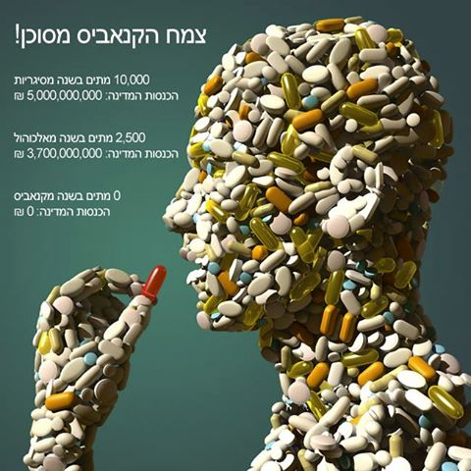

Slide 22

יוצאים מהארון הירוק
חתירה לשינוי חברתי: השיח המקוון בנושא הלגליזציה של סמים ('קלים') כשיח של 'זכויות', 'בחירה חופשית', 'מימוש עצמי'.
רצון לשינוי 'סדר היום': ניסיון לחתור לשינוי מדיניות האכיפה והמשפט, באמצעות הכלים הדמוקרטיים של הרשת.
שיח אנטי-קפיטליסטי: קידום הקנביס לצרכי רפואה וכאבים כרוניים, כנגד תעשיית התרופות המונעת על ידי רווחים כלכליים לשיטתם.
ניצול תכונות המדיום: הרשת כמולטי-מדיה, המאפשרת שיתוף תמונות, סרטונים, סיפורים אישיים, נתונים כמותיים; העברת מידע, עוררות רגש ויכולת השפעה רבה.

Slide 23
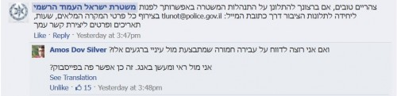
יוצאים מהארון (הירוק)
גילוי "אומץ" שונים: חשיפה אישית עם פרטים מלאים בפייסבוק, העלאת וידאו-בלוג, הגעה למחאות ברחוב, העלאת תמונות וסרטים בעת עישון.

Slide 24
השיח במדיה בנושא הלגליזציה
ח"כ תמר זנדברג: "השימוש בסמים הוא חלק מאורח חיים נורמטיבי, שכולנו חלק ממנה, כמו שתיית כוס יין".
העיתונאי ירון לונדון: "למה חמאה חוקית ומריחואנה לא? זה אותו דבר".
ח"כ משה פייגלין: "אם הקנביס היה חוקי הייתי מעשן".
Notes:
עיתונאים, מגישים ואף חברי כנסת וממשלה מתייחסים בפתיחות ובגישה אוהדת ("גם אני עישנתי").
האם ראוי שבני נוער הצופים בתכנית יחשפו לשיח מסוג זה?
אי הבחנה הולמת (לעתים במכוון) בין השיח בין קנביס רפואי לבין עישון סמים קלים.
שיח שמדבר על שינוי עתידי, על מדינות בהן השימוש בסמים קלים לצורך עצמי הוא מותר וחוקי – יוצר תחושה כי זה יהיה חוקי בקרוב.
בני נוער מקבלים מסרים סותרים ונוצר דיסוננס שעלול להפר גבולות.

Slide 25
ניצנים של שינוי בתפיסה המקצועית
עמדות מקצועיות ליברליות של אנשי מקצוע בכירים בשטח, שמצביעים על הצורך בשינוי האכיפה וההסברה.

Slide 26
הצגת שימוש בסמים בתכניות בטלוויזיה
הקרנת תכניות טלוויזיה שבהן נראה שימוש בסמים עלול ליצור נורמה חברתית המקבלת את השימוש בסמים ואף מעודדת אותה (טייכמן, טייכמן וברנע, 2000).
סיווג וסימון ייעוד התכניות והגבלת הצפייה לקטינים אינו מתבצע בצורה מוקפדת ואינו רגיש דיו.

Slide 27
תכניות מניעה מותאמות לעידן הדיגיטלי: מסקנות והמלצות
היכרות מוקדמות עם העובדות: חינוך אפקטיבי בסדנאות ומערכי שיעור המאפשרים שיח ישיר ופתוח, בד בבד עם מידע עובדתי ומותאם, בטרם תחילת השימוש.
שינוי עמדות והתנהגות באמצעות קמפיינים אינטרנטיים ברשתות החברתיות וכן במדיה, בהשתתפות ובעשייה עם בני נוער (לדוגמה: LEAD.org.il).
ביצוע "תצפית מקוונת": יציאה לשטח הפעילות ברשת, לצורך היכרות עם התופעה והחוויה של מושאיה – כדי להתעדכן ולהבין את המשמעות של השימוש עבורם ומכאן לפתח דרכי התערבות מותאמות.
Notes:
בני הנוער כיום חשופים למקורות מידע מגוונים בישראל ובעולם, שחלקם אינם נתונים לצנזורה של המדיה המסורתיים.
חרף שליטתם הנרחבת במרחבי האינטרנט, והיותם 'ילידים דיגיטליים', נמצא כי הם נעדרי גישה ביקורתית מספקת ויכולת להבחין בין מקורות המידע השונים (מדעיים, מסחריים, אישיים).
נדרשת הכוונה לפיתוח אוריינות דיגיטלית והיכרות עם נתונים מאומתים ועובדות אמינות שאינן מושתתות על הטיות מסחריות, אידיאולוגיות או חווייתיות של קבוצת השווים.
חשיבות המסר האחיד: מחקר השוואתי בין מדינות בעולם בתחום תכניות מניעה אפקטיביות מצביע על החשיבות הרבה של פעילות מערכתית – חקיקה, הסברה, חינוך, ברמה הארצית והקהילתית (הראל-פיש).

Slide 28
תכניות מניעה מותאמות לעידן הדיגיטלי:
מסקנות והמלצות
שיתוף התקשורת: בעקבות השפעת התקשורת על תופעת ההתאבדות קיבלה מועצת העיתונות את הצעותיו של ארגון הבריאות העולמי בדבר פרסום אחראי של מקרי התאבדות (בצורה שלא תעודד "הידבקות": לא בכותרות ראשיות בעיתונים ולא בנוסח שמאדיר את המעשה) והוקמה למטרה זו הוועדה לסיקור התאבדויות בכלי התקשורת, בראשות פרופ' אסא כשר (מרכז המידע והמחקר של הכנסת, 2007).

Slide 29
תכניות מניעה מותאמות לעידן הדיגיטלי:
מסקנות והמלצות
מוצע לבחון באופן מבוקר את האתרים הקיימים בנושא סמים ואלכוהול, להעשיר אותם במידע עדכני ובערוצים של תמיכה ולהפנות את תשומת ליבם של המתבגרים לקיומם ולתרומתם עבורם (גילת ואחרים, 2011).

